Slide 1
3
3
1
2
الدرس 10
الدرس 9
الدرس 8
الدرس7
الدرس 6

Slide 2



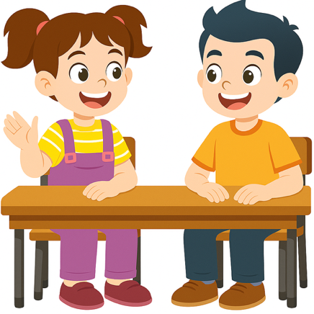

أيقونات توجيهية
توجيهات الأستاذ(ة)
تعيين تلميذ للإجابة
المرور بين الصفوف
عرض فيديو
المرور للشريحة الموالية بعد عرض الفيديو
العمل في ثنائيات

Slide 3

برمجة الأسبوع الثاني
(ة)خاص بالأستاذ
الدرس 7
الدرس 6
القيمة المكانية لأرقام العدد
كتابة الأعداد من 0 إلى 999 999 بالأرقام
الدرس 9
الدرس8
ترتيب الأعداد من 0 - 999 999
مقارنة الأعداد في نطاق 0 - 999 999
الدرس 10
حل المسائل: تمثيل الأجزاء على نموذج الأشرطة

Slide 4
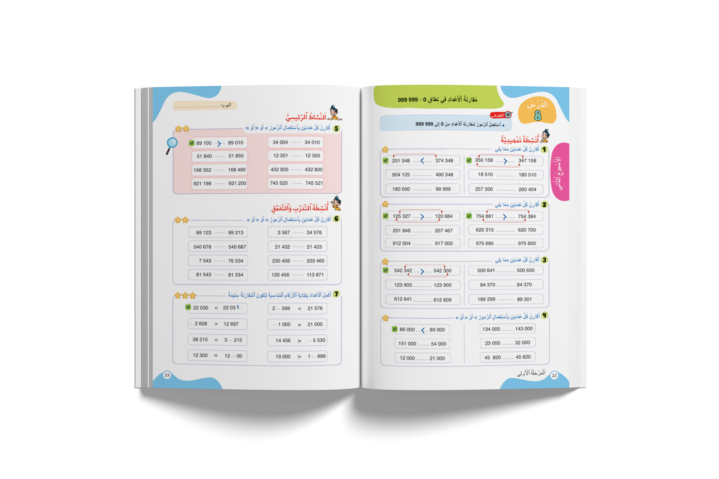
درس اليوم
(ة)خاص بالأستاذ
مقارنة الأعداد في نطاق 0 – 999 999

Slide 5
(ة)خاص بالأستاذ
مراحل الدرس
1
افتتاح الدرس
1
15
1
2
نمذجة
10
1
ممارسة موجهة
3
15
1
ممارسة مستقلة
4
12
1
اختتام الدرس
5
3

Slide 6
(ة)خاص بالأستاذ
عند نهاية الدرس
على الأقل 80% من المتعلمين سيكونون قادرين على:
مقارنة الأعداد من 0 إلى 999 999 باستعمال الرمز المناسب.

Slide 7



مرحباً، سنتابع درسا جديدا مع مجد وندى.

Slide 8

(ة)خاص بالأستاذ
افتتاح الدرس
1
تصحيح الواجب المنزلي
حساب ذهني
1

Slide 9

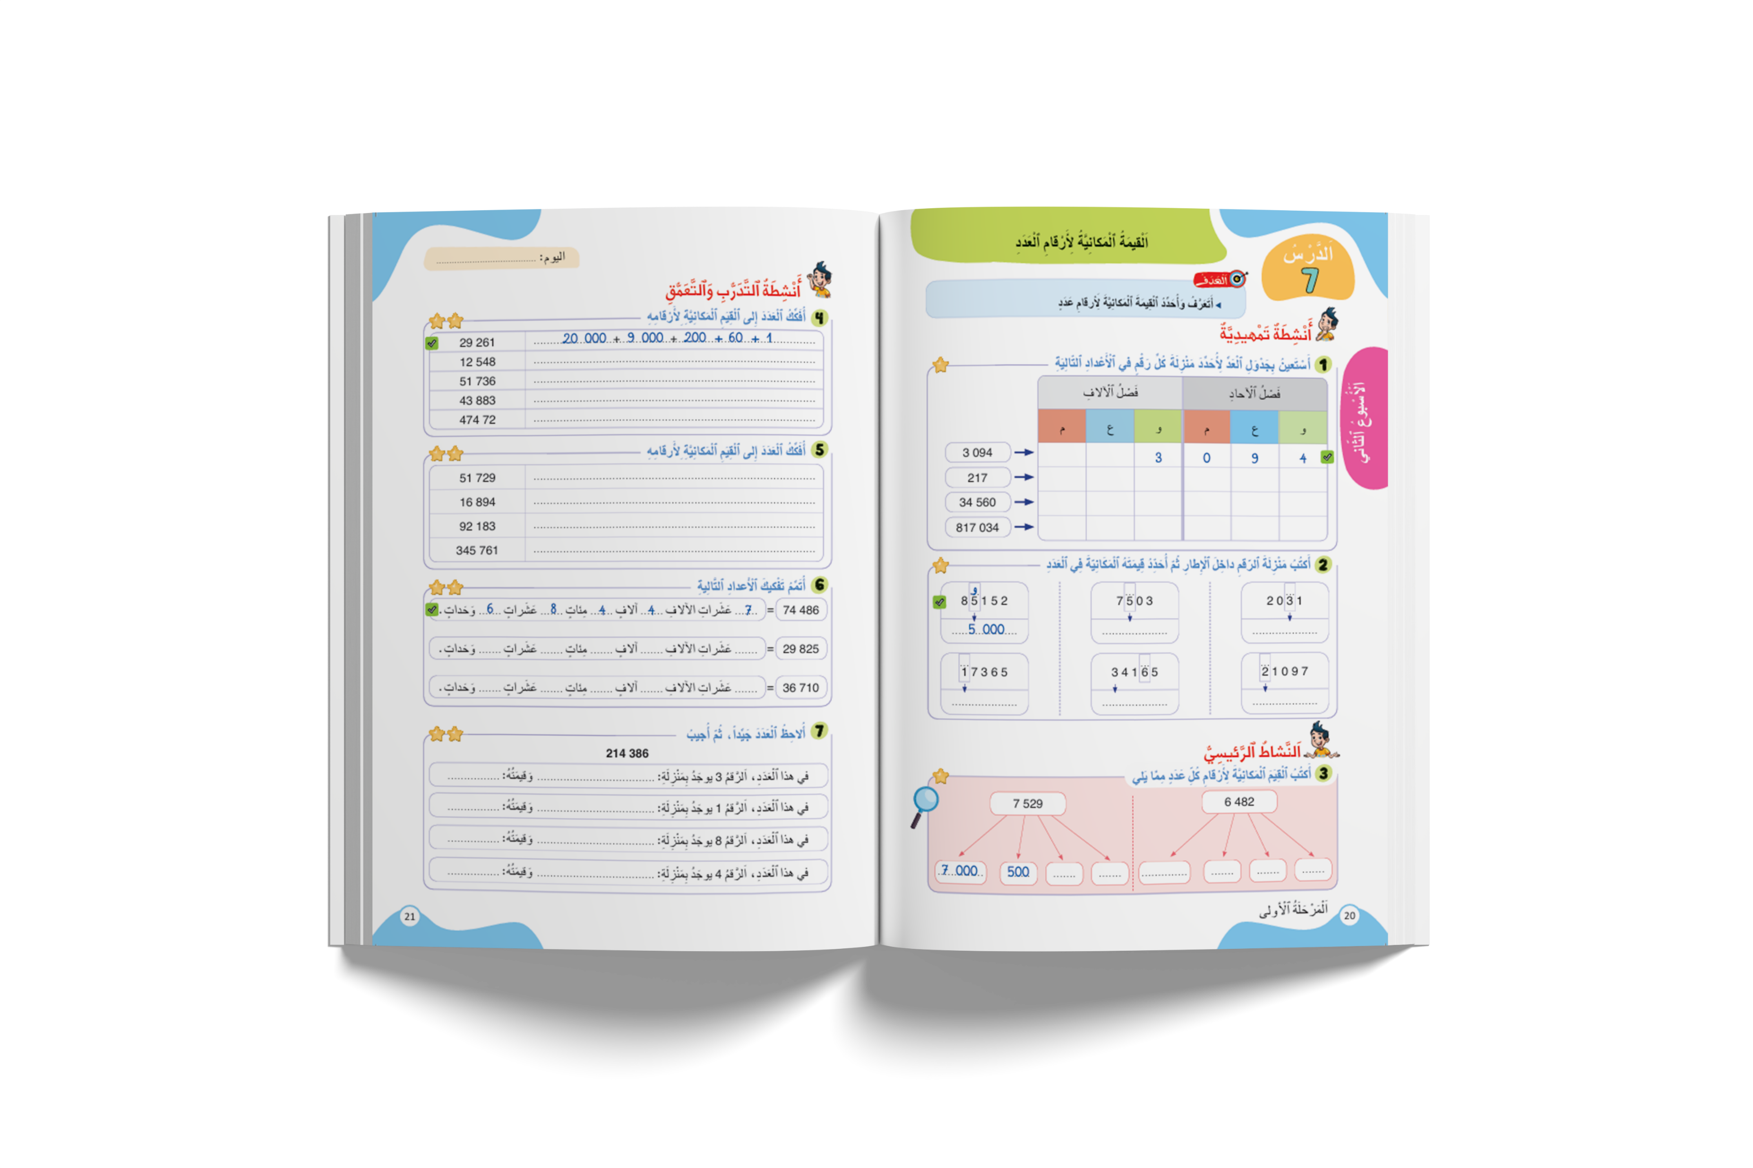
خذوا الكراسة، ص 21 – سنصحح تمارين الواجب المنزلي.

Slide 10
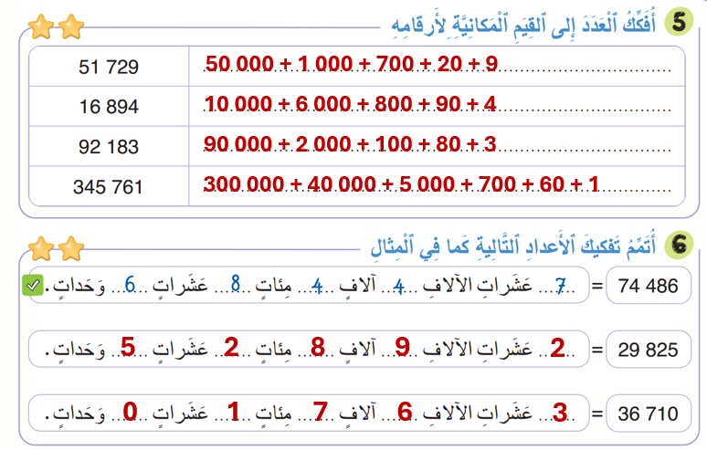
2
صححوا التمرين رقم 5 من الصفحة 21، لديكم دقيقتان.

Slide 11
(ة)خاص بالأستاذ
افتتاح الدرس
1
تصحيح الواجب المنزلي
حساب ذهني

Slide 12

سنبدأ الحساب الذهني. خذوا دفاتر البحث.

Slide 13

لديكم دقيقة واحدة لإنجاز عمليات الجمع. دوّنوا النتيجة فقط في دفاتركم كما في المثال.
A
5 + .. + 3 = 13
مِثالٌ :
A
5
اُكْتُبواْ في دَفاتِرِكُمْ:

Slide 14


عرض فيديو الحساب الذهني.

Slide 15
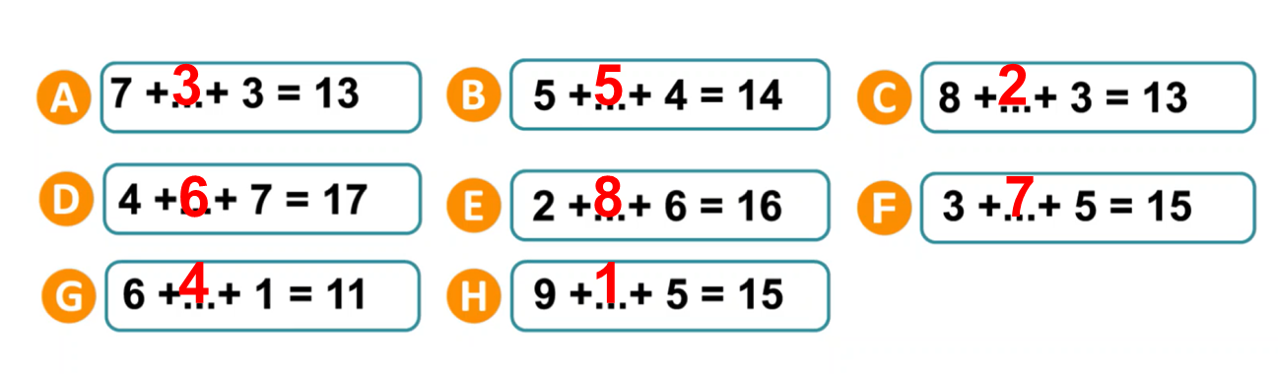
صححوا، لديكم دقيقة واحدة.

Slide 16
(ة)خاص بالأستاذ
نمذجة
2
مقارنة عددين باستخدام الرمز المناسب

Slide 17
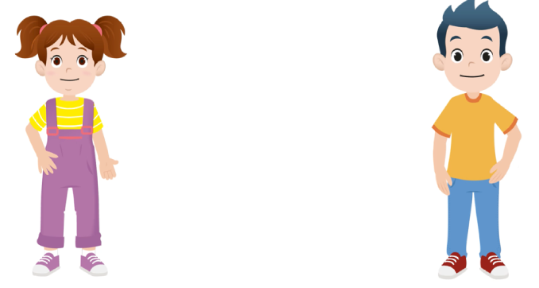
الآن، سنتعلم مقارنة عددين من فئة الآلاف، باستخدام الرمز المناسب.

Slide 18
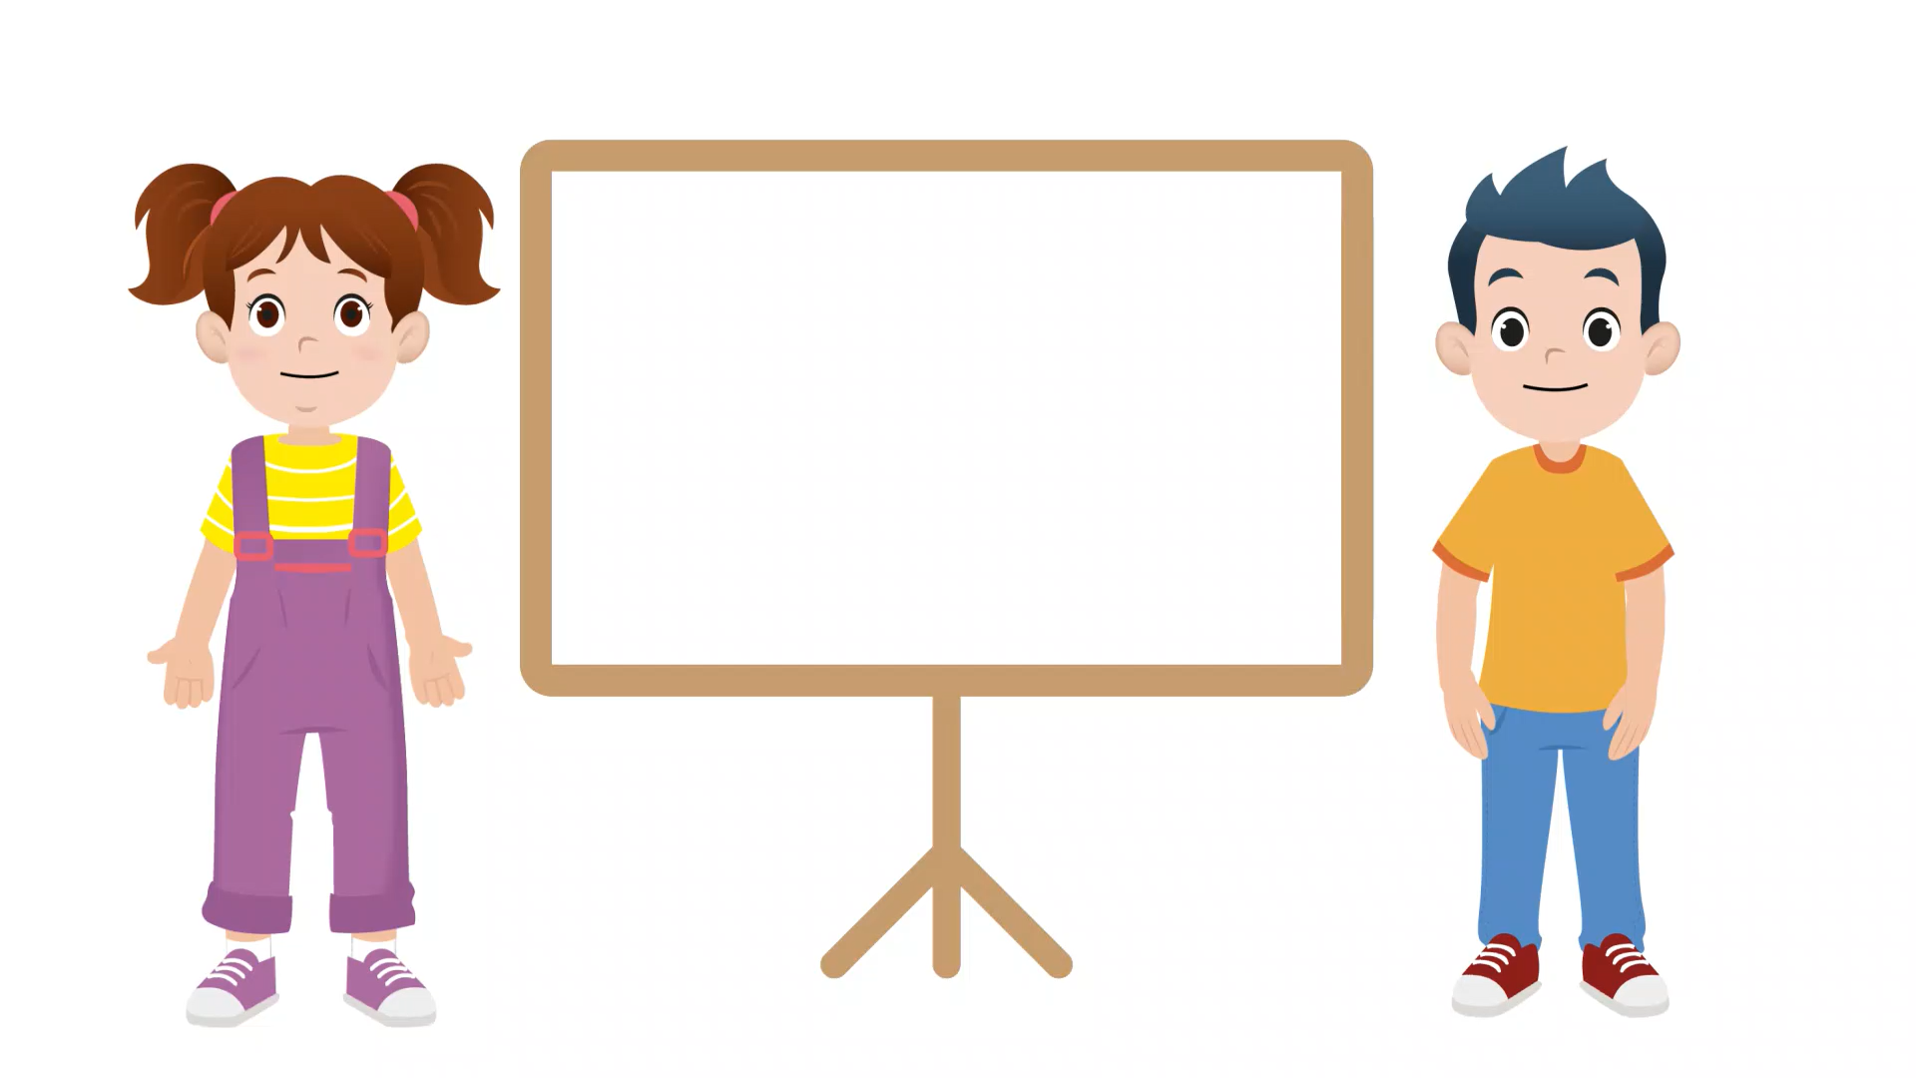
عرض فيديو النمذجة.

Slide 19
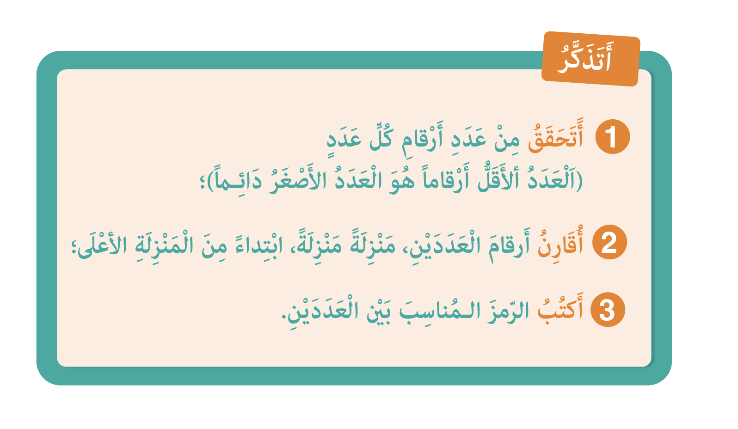
من يذكرنا بما تعلمناه مع مجد وندى.

Slide 20
(ة)خاص بالأستاذ
ممارسة موجهة
3
النشاط 1
النشاط 2
النشاط 3

Slide 21
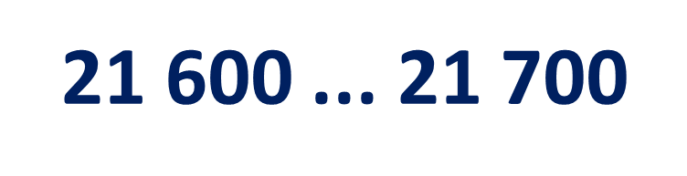
انتبهوا ، سنقارن العددين باستخدام الرمز المناسب، خُطْوَةً خطوة.

Slide 22
ماذا نفعل في الخطوة الأولى؟
أَتَحَقَّقُ بِقِراءَةِ الْعِبارَةِ
4
أَكتُبُ الرّمزَ المُناسِبَ
3
أُقَارِنُ الْمَنْزِلاتِ، مَنْزِلَةً
مَنْزِلَةً
2
أََتَحَقَقُ مِنْ عَدَدِ الْأَرْقامِ
1

Slide 23

من يقوم ليحدد عدد أرقام كل عدد؟
أَتَحَقَّقُ بِقِراءَةِ الْعِبارَةِ
4
أَكتُبُ الرّمزَ المُناسِبَ
3
أُقَارِنُ الْمَنْزِلاتِ، مَنْزِلَةً
مَنْزِلَةً
2
أََتَحَقَقُ مِنْ عَدَدِ الْأَرْقامِ
1

Slide 24
إذن، عدد الأرقام متساوي بين العددين. ماذا نفعل في الخطوة الثانية؟
أَتَحَقَّقُ بِقِراءَةِ الْعِبارَةِ
4
أَكتُبُ الرّمزَ المُناسِبَ
3
أُقَارِنُ الْمَنْزِلاتِ، مَنْزِلَةً
مَنْزِلَةً
2
أََتَحَقَقُ مِنْ عَدَدِ الْأَرْقامِ
1

Slide 25
من يقوم إلى السبورة ليقارن أرقام العدد منزلة منزلة؟
أَتَحَقَّقُ بِقِراءَةِ الْعِبارَةِ
4
أَكتُبُ الرّمزَ المُناسِبَ
3
أُقَارِنُ الْمَنْزِلاتِ، مَنْزِلَةً
مَنْزِلَةً
2
أََتَحَقَقُ مِنْ عَدَدِ الْأَرْقامِ
1

Slide 26
ماذا نفعل في الخطوة الثالثة؟
أَتَحَقَّقُ بِقِراءَةِ الْعِبارَةِ
4
أَكتُبُ الرّمزَ المُناسِبَ
3
أُقَارِنُ الْمَنْزِلاتِ، مَنْزِلَةً
مَنْزِلَةً
2
أََتَحَقَقُ مِنْ عَدَدِ الْأَرْقامِ
1

Slide 27

خذوا الألواح.

Slide 28
اكتبوا العددين وقارنوهما باستخدام الرمز المناسب.
أَتَحَقَّقُ بِقِراءَةِ الْعِبارَةِ
4
أَكتُبُ الرّمزَ المُناسِبَ
3
أُقَارِنُ الْمَنْزِلاتِ، مَنْزِلَةً
مَنْزِلَةً
2
أََتَحَقَقُ مِنْ عَدَدِ الْأَرْقامِ
1

Slide 29
ارفعوا الألواح.

Slide 30
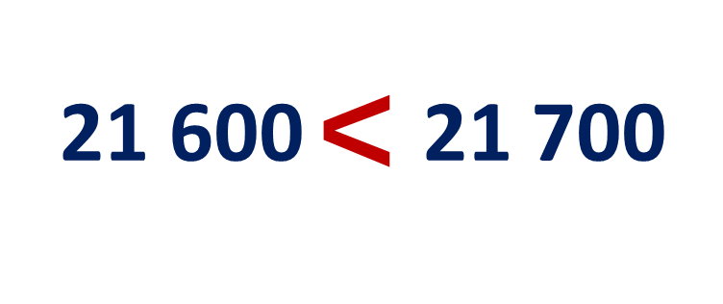
المقارنة الصحيحة هي التالي:
أَتَحَقَّقُ بِقِراءَةِ الْعِبارَةِ
4
أَكتُبُ الرّمزَ المُناسِبَ
3
أُقَارِنُ الْمَنْزِلاتِ، مَنْزِلَةً
مَنْزِلَةً
2
أََتَحَقَقُ مِنْ عَدَدِ الْأَرْقامِ
1

Slide 31
ماذا نفعل في الخطوة الرابعة؟
أَتَحَقَّقُ بِقِراءَةِ الْعِبارَةِ
4
أَكتُبُ الرّمزَ المُناسِبَ
3
أُقَارِنُ الْمَنْزِلاتِ، مَنْزِلَةً
مَنْزِلَةً
2
أََتَحَقَقُ مِنْ عَدَدِ الْأَرْقامِ
1

Slide 32
اقرؤوا المقارنة.
أَتَحَقَّقُ بِقِراءَةِ الْعِبارَةِ
4
أَكتُبُ الرّمزَ المُناسِبَ
3
أُقَارِنُ الْمَنْزِلاتِ، مَنْزِلَةً
مَنْزِلَةً
2
أََتَحَقَقُ مِنْ عَدَدِ الْأَرْقامِ
1

Slide 33
(ة)خاص بالأستاذ
ممارسة موجهة
3
النشاط 1
النشاط 2
النشاط 3

Slide 34
خذوا الألواح.

Slide 35
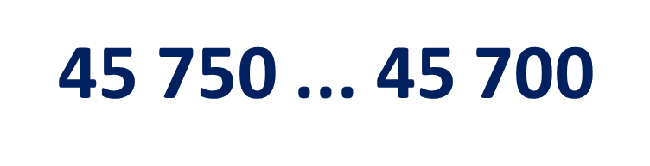
اكتبوا العددين وقارنوهما باستخدام الرمز المناسب.

Slide 36
ارفعوا الالواح.

Slide 37
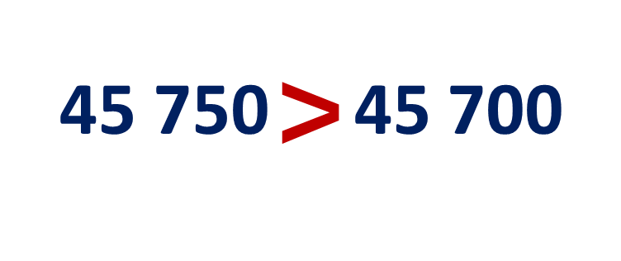
صححوا. من يقوم إلى السبورة ليشرح لنا كيف حصل على الجواب؟

Slide 38
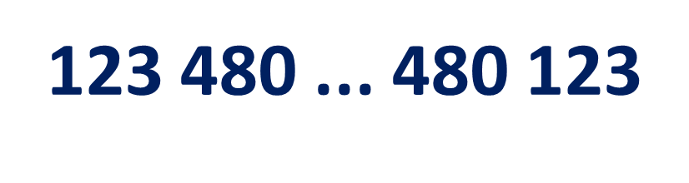
اكتبوا العددين وقارنوهما باستخدام الرمز المناسب.

Slide 39
ارفعوا الالواح.

Slide 40
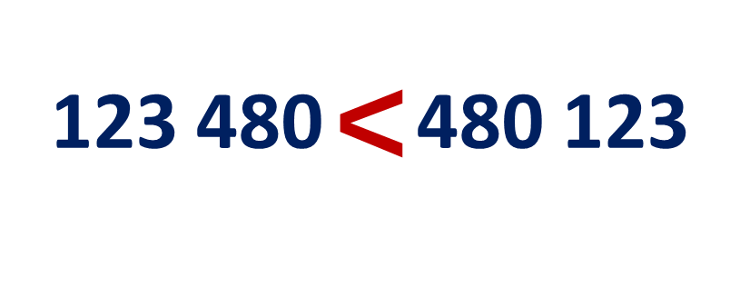
صححوا. من يقوم إلى السبورة ليشرح لنا كيف حصل على الجواب؟

Slide 41
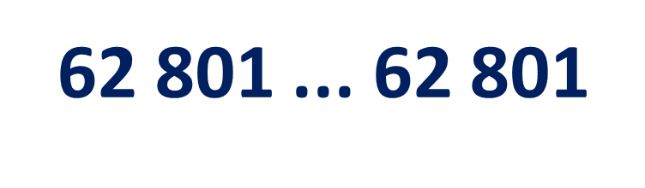
اكتبوا العددين وقارنوهما باستخدام الرمز المناسب.

Slide 42
ارفعوا الالواح.

Slide 43
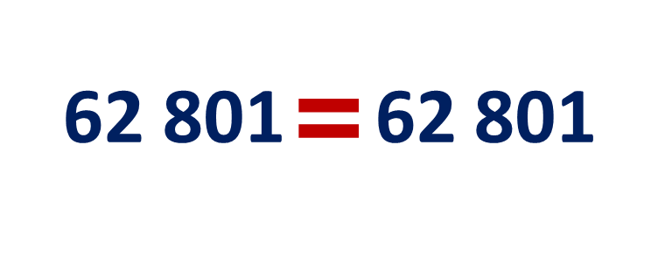
صححوا. من يقوم إلى السبورة ليشرح لنا كيف حصل على الجواب؟

Slide 44
(ة)خاص بالأستاذ
ممارسة موجهة
3
النشاط 1
النشاط 2
النشاط 3

Slide 45
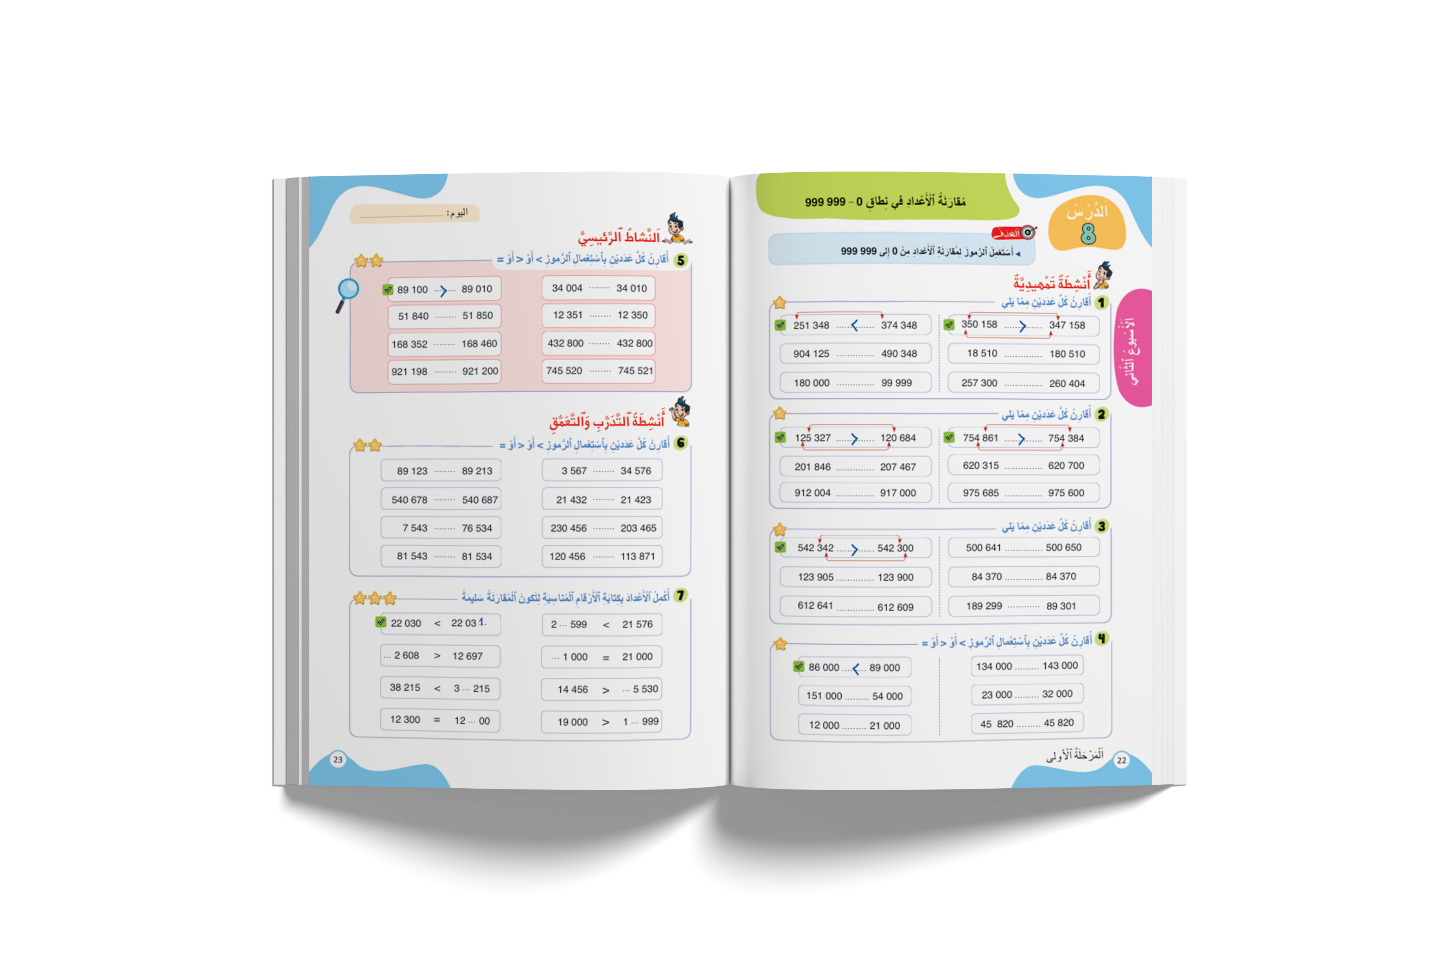
الآن، خذوا كراساتكم وافتحوها على الصفحة 23.

Slide 46
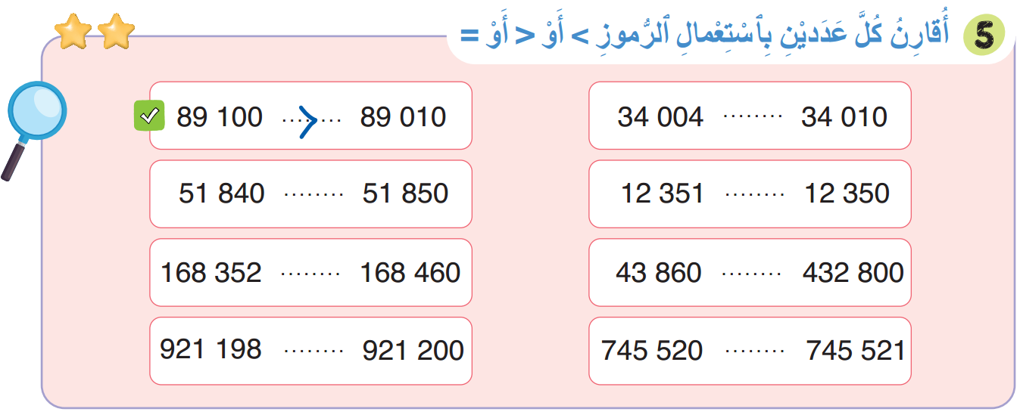
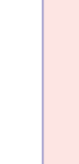
سنطبق نفس الخطوات في هذا النشاط، سأشرح التعليمة. انتظروا الانطلاقة.

Slide 47

أنجزوا التمرين: معكم دقيقتان. سأمر بين الصفوف لمساعدتكم.
2

Slide 48
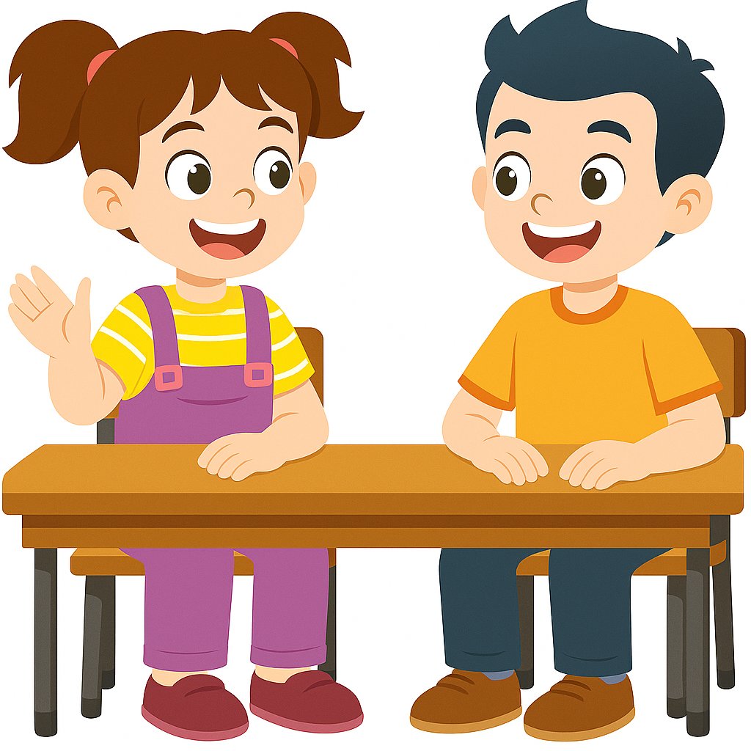
الآن، ستشتغلون في ثنائيات كل واحد يقارن إنجازه مع إنجاز زميله. تأكدوا أنكم اتبعتم الخطوات بشكل سليم.

Slide 49
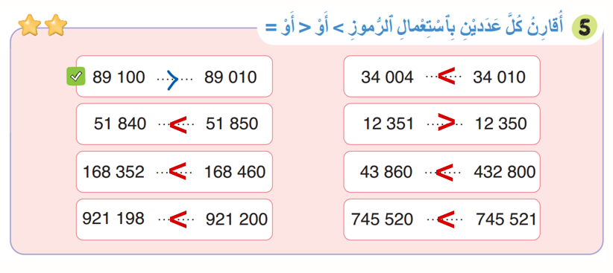
صححوا.
1

Slide 50
(ة)خاص بالأستاذ
ممارسة مستقلة
4
أنجز بمفردي

Slide 51
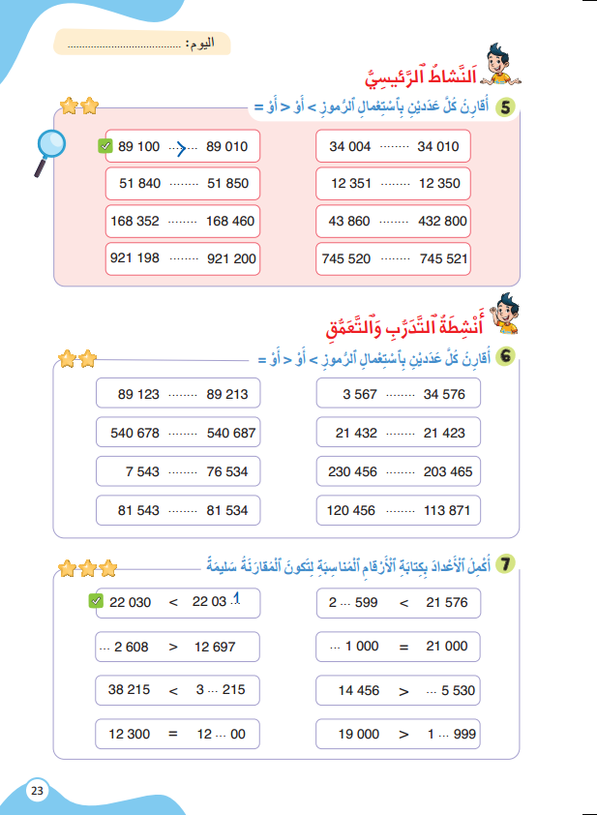
على الصفحة 23، أنجزوا النشاط رقم 6.
سأمر بين الصفوف لأتحقق من إنجازاتكم وأصحح كراساتكم.
5

Slide 52
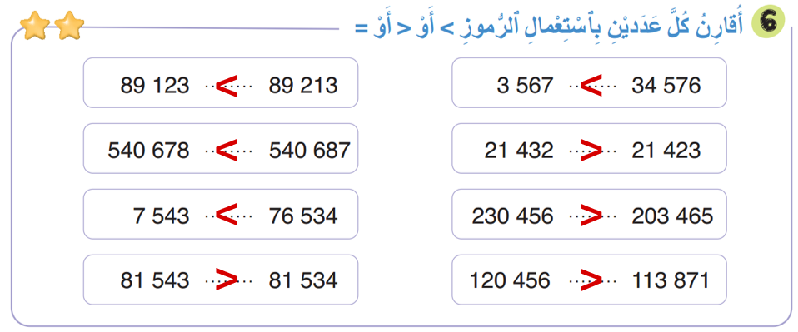
2
صححوا.

Slide 53
(ة)خاص بالأستاذ
اختتام الدرس
5

Slide 54
انتبهوا جيدا! في المنزل، ستنجزون الأنشطة المتبقية على الصفحتين 22 و23.

Slide 55


إلى اللقاء. سنصحح أنشطة الواجب المنزلي في الحصة القادمة.

Slide 56


(ة)خاص بالأستاذ
(ة)خاص بالأستاذ
بناء على إنجازات المتعلمين خلال الممارسة المستقلة

